Slide 1
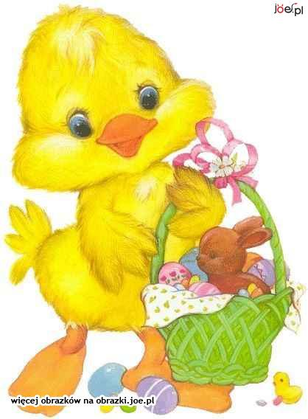
Wesołych Świąt
Wesołych Świąt
Najserdeczniejsze życzenia na zbliżające się święta Wielkanocne. Dużo zdrowia, radości, pogody ducha, smacznej święconki i mokrego poniedziałku!
Życzy dyrektor, nauczyciele , pracownicy przedszkola

